Slide 1





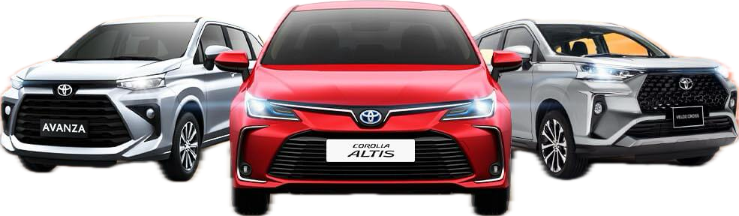

PHÂN TÍCH DỮ LIỆU Ô TÔ
Môn: Mã nguồn mở trong Khoa học Dữ liệu
Học kỳ: 1A
Năm học: 2024-2025
Lớp: 23DKHA1
GVHD: ThS. Lê Nhật Tùng
Báo cáo Cuôi Kỳ
NỀN TẢNG THƯƠNG MẠI ĐIỆN TỬ CHỢ TỐT
Đại học Công nghệ Tp.HCM

Slide 2





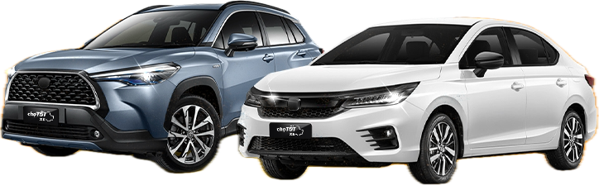
PHÂN TÍCH DỮ LIỆU Ô TÔ
Thành viên nhóm
Họ tên
MSSV
Phân công nhiệm vụ
Lê Minh Nhật (LEADER)
Lưu trữ, cập nhật và
truy vấn dữ liệu
2386400037
Nguyễn Thanh Bình
2386400006
Thu thập dữ liệu, báo cáo chương 1,2,5
Trần Đại Lộc
2386400033
Tổng hợp báo cáo + làm slide,
báo cáo chương 3,4

Slide 3





LÝ DO CHỌN ĐỀ TÀI
Chợ Tốt là sàn thương mại điện tử hàng đầu về xe cộ, chứa lượng dữ liệu khổng lồ và được cập nhật liên tục từng giây.
Áp dụng kỹ thuật thu thập dữ liệu tự động thay vì thủ công để xử lý dữ liệu lớn, hỗ trợ đưa ra quyết định mua bán dựa trên số liệu thực tế thay vì cảm tính.
Thị trường ô tô cũ tại Việt Nam đang phát triển mạnh mẽ, nhu cầu tham khảo giá và tình trạng xe là rất lớn để đưa ra quyết định tối ưu.

Slide 4











QUY TRÌNH THỰC HIỆN
& CÔNG CỤ SỬ DỤNG
Thu thập
Lưu trữ
Tiền xử lí
Phân tích
Python, Selenium, BeautifulSoup
MongoDB
NoSQL Document
Pandas Numpy
Matplotlib Seaborn

Slide 5


THU THẬP DỮ LIỆU
(WEB SCRAPING)
Chọn trang web: chotot.com/o_to
Phương pháp: Sử dụng Selenium điều khiển Firefox để cuộn trang và lấy danh sách các đường dẫn sản phẩm
Chi tiết trích xuất:
Đã cào được gần 3000 dữ liệu.
Tự động lấy các trường dữ liệu như: Giá, Số Km đã đi,... thông qua các thuộc tính itemprop trong mã HTML.
Xử lý: Thiết kế User-Agent để giả lập người dùng thật, tránh bị chặn bởi hệ thống. Random sleep (3s) để tránh bị chặn

Slide 6


LƯU TRỮ DỮ LIỆU (MONGODB)
Kết nối: Sử dụng MongoClient để kết nối với cơ sở dữ liệu chotot_db.
Quản lý dữ liệu: Sử dụng cơ chế update_one với tùy chọn upsert=True dựa trên URL để chống trùng lặp dữ liệu.
Xuất dữ liệu: Chuyển đổi dữ liệu từ MongoDB sang định dạng CSV (chotot_oto_database.csv) để phục vụ cho các bước phân tích tiếp theo.

Slide 7
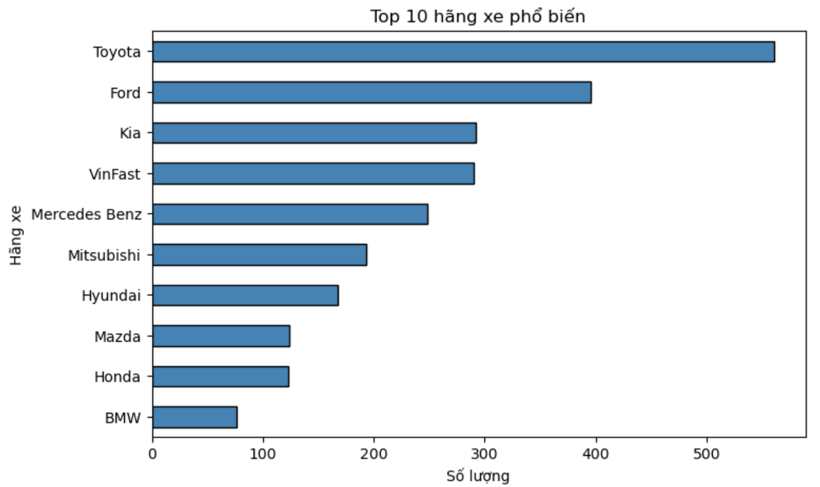
PHÂN TÍCH DỮ LIỆU (EDA)
Toyota, Ford, Kia và VinFast chiếm nhiều tin đăng nhất, cho thấy xe phổ thông chiếm ưu thế trên thị trường ô tô cũ.
Kết luận: Giúp xác định các hãng xe có tính thanh khoản cao, hỗ trợ phân tích thị trường và quyết định mua bán.
Hình biểu đồ top các hãng xe

Slide 8
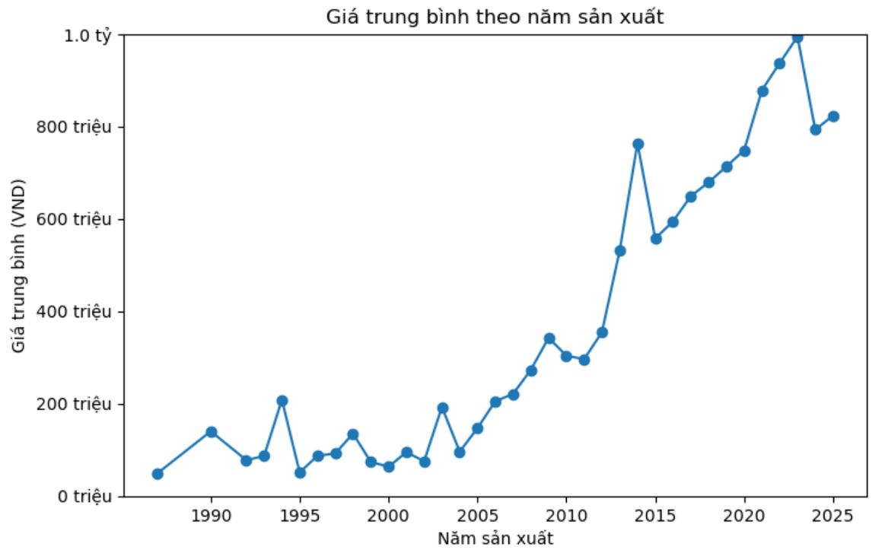
PHÂN TÍCH DỮ LIỆU (EDA)
Giá xe có xu hướng tăng theo năm sản xuất, đặc biệt tăng mạnh sau năm 52015.
Kết luận: Hỗ trợ ước lượng, so sánh và đánh giá mức giá xe hợp lý trên thị trường.
Biểu đồ giá trung bình theo năm sản xuất

Slide 9
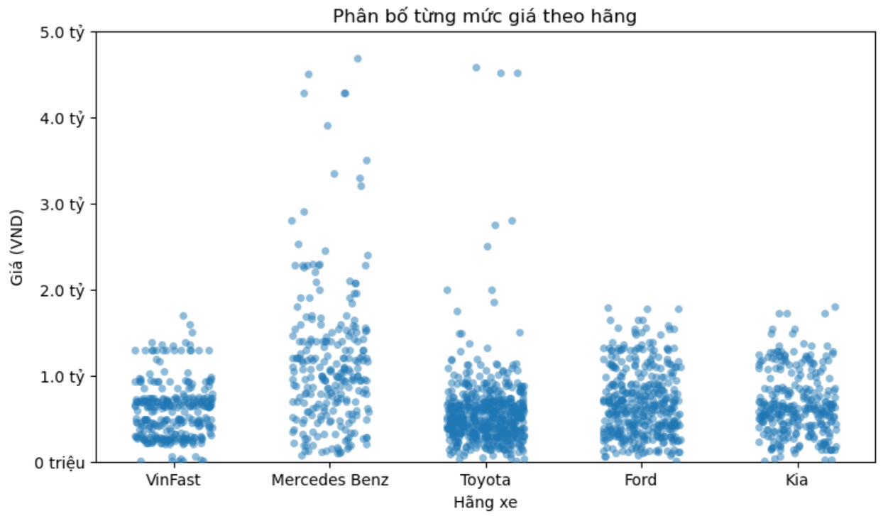
PHÂN TÍCH DỮ LIỆU (EDA)
Mercedes-Benz có mức giá cao và phân tán rộng, trong khi Toyota, Ford, Kia và VinFast chủ yếu tập trung ở phân khúc thấp –trung bình.
Kết luận: Hãng xe là yếu tố ảnh hưởng rõ rệt đến mức giá.

Slide 10
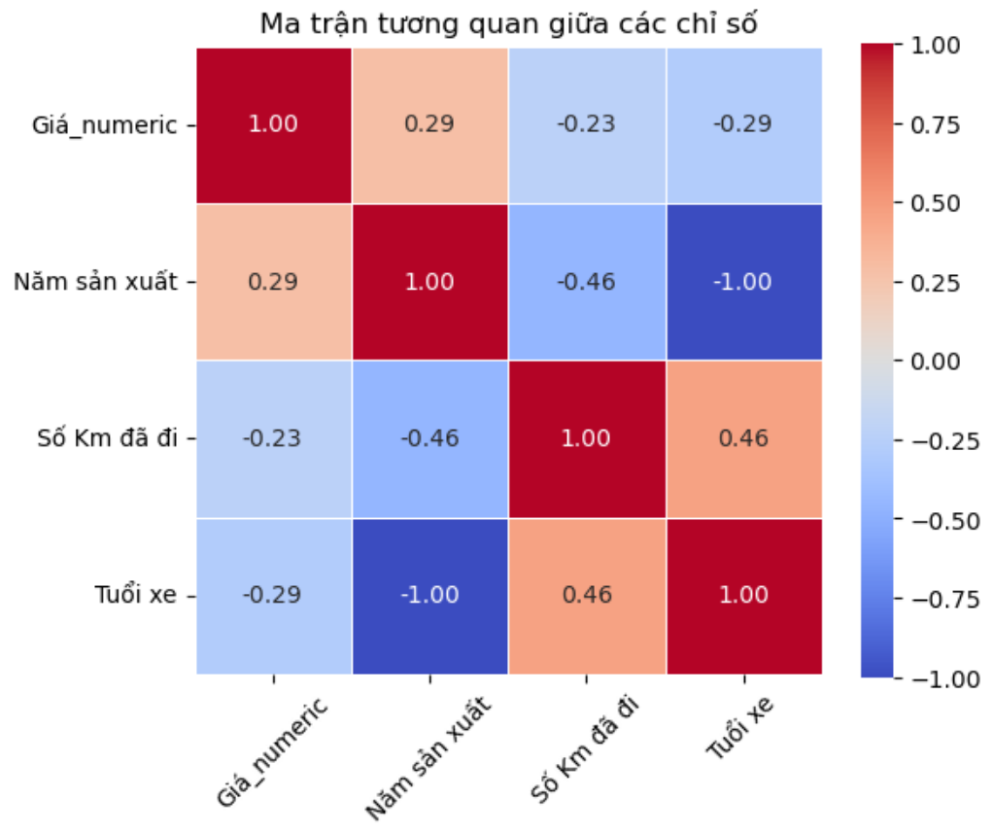
PHÂN TÍCH DỮ LIỆU (EDA)
Kết quả :
Các chỉ số không độc lập tuyến tính
Năm sản xuất càng cao thì giá càng cao
Số km đã đi càng cao thì giá càng giảm

Slide 11




TỔNG KẾT VÀ HƯỚNG PHÁT TRIỂN
Kết quả: Đã xây dựng thành công hệ thống tự động hóa từ thu thập đến phân tích hơn 2.900 tin đăng xe.
Hạn chế: Dữ liệu có thể chứa nhiều giá trị thiếu (missing data) ở các trường phụ kiện hoặc số đời chủ.
Hướng phát triển: Xây dựng mô hình học máy (Machine Learning) để dự đoán giá xe dựa trên các thuộc tính đã thu thập được.

Slide 12

THANKS

